Slide 1
Plugin tuProlog
su piattaforma Eclipse
(classic >= Ganymede)

Slide 2
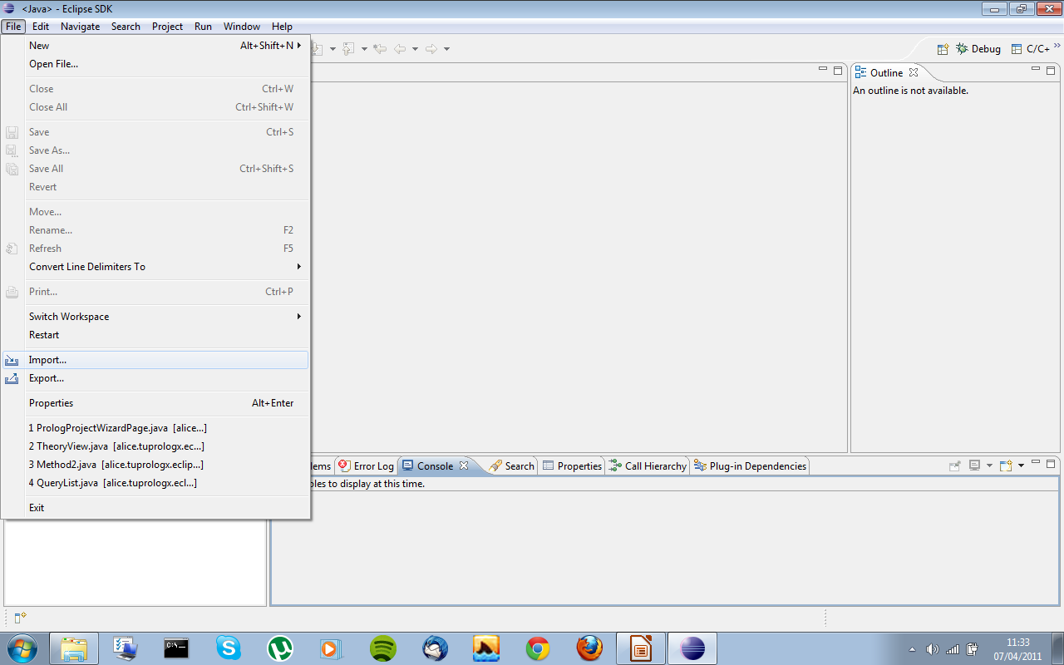
Importazione del Plugin
File → Import

Slide 3
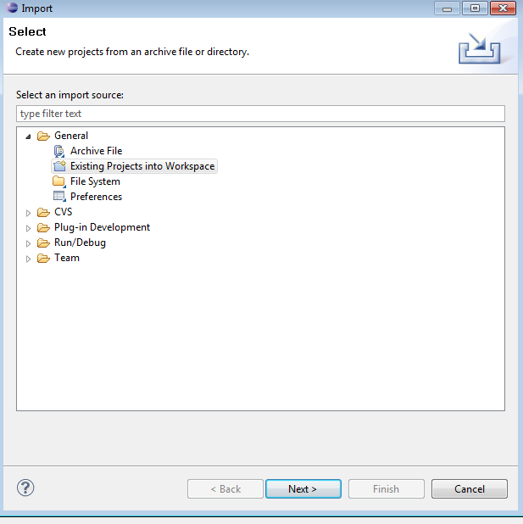
Importazione del Plugin
Existing Projects into Workspace

Slide 4
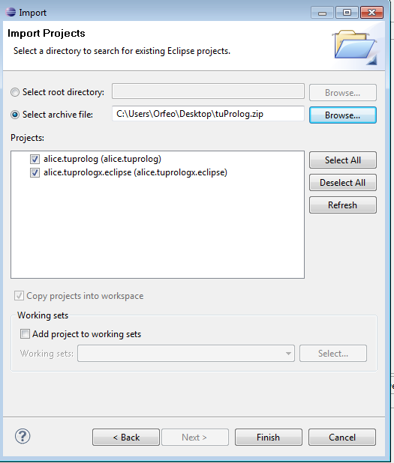
Importazione del Plugin
Select Archive File → Archivio zip tuProlog → Select All

Slide 5
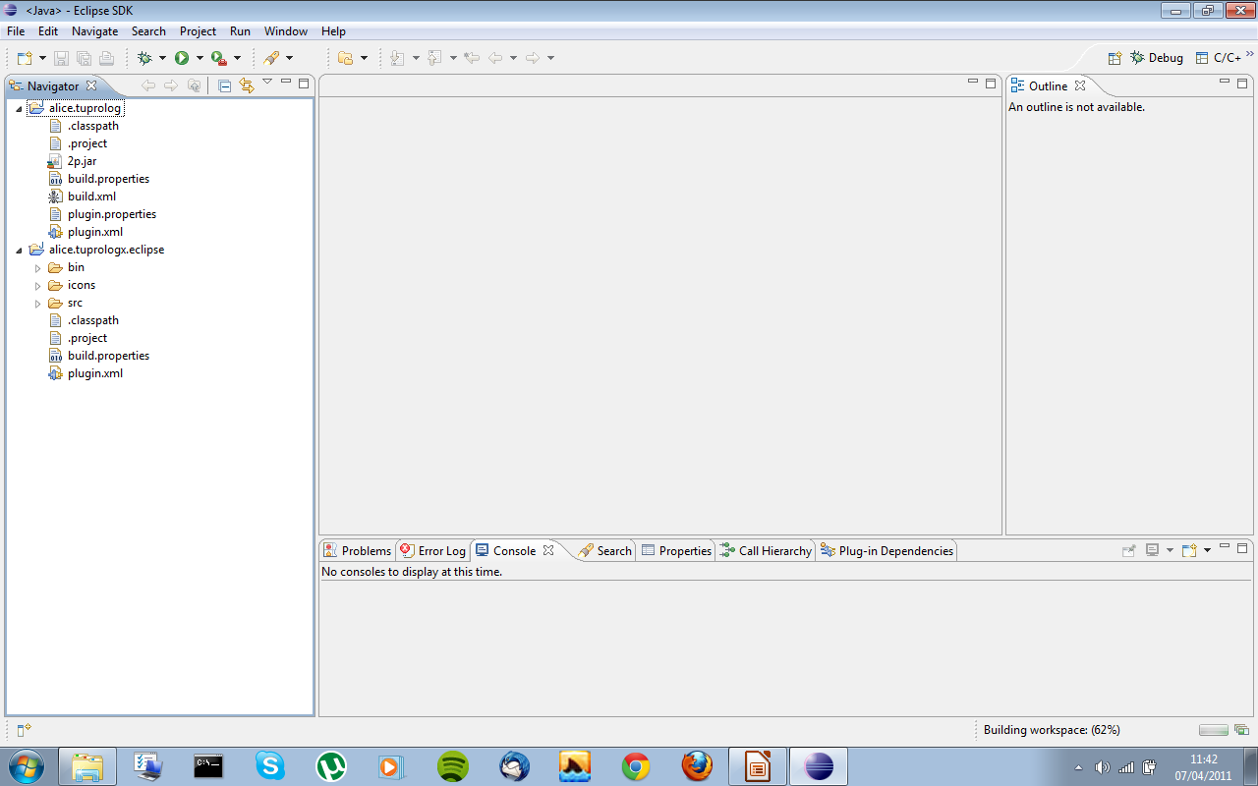
Importazione del Plugin
Alice.tuProlog: Interprete tuProlog
Alice.tuPrologx.eclipse : Plugin tuProlog

Slide 6
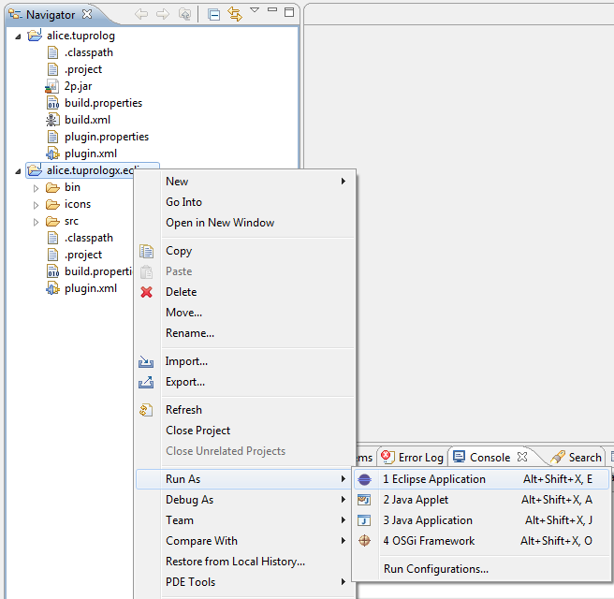
Esecuzione del Plugin
Click destro alice.tuprologx.eclipse → Run as
→ Eclipse Application

Slide 7
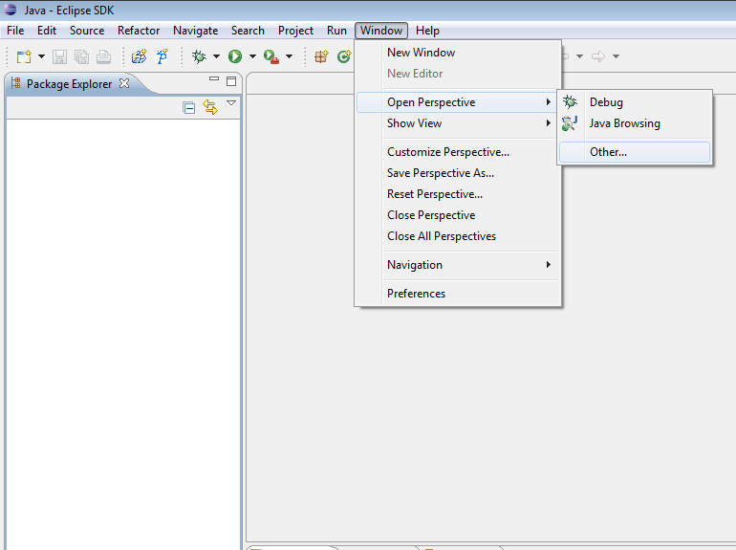
Configurazione Workspace
Window → Open Perspective → Other...

Slide 8
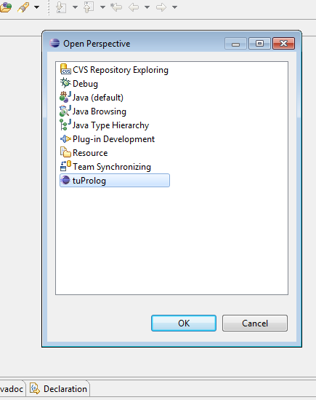
Configurazione Workspace
TuProlog → OK

Slide 9
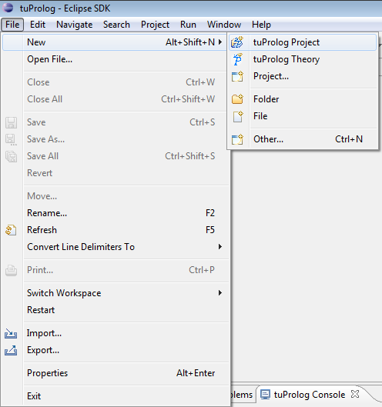
Creazione di un nuovo progetto
File → New → tuProlog Project

Slide 10
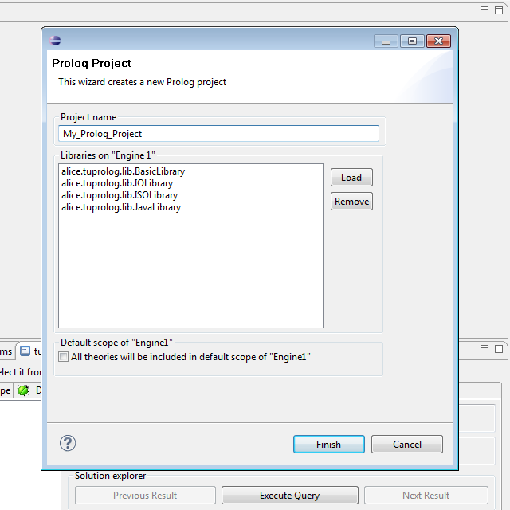
Creazione di un nuovo progetto
ATTENZIONE: il “Project Name” default lancia eccezione
(il progetto non viene creato)

Slide 11
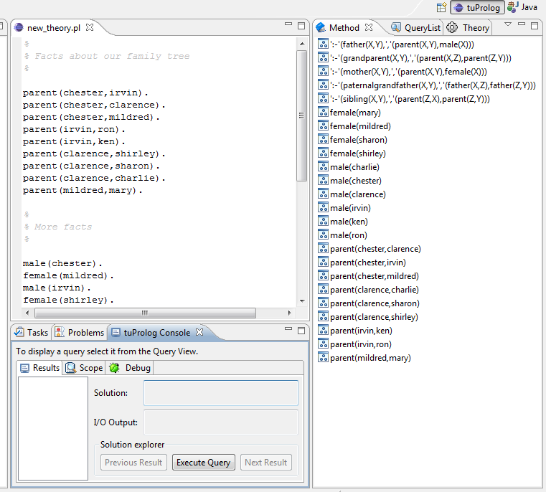
tuProlog Perspective: Method View
Sunto delle teorie contenute all'interno del file aperto nell'editor

Slide 12
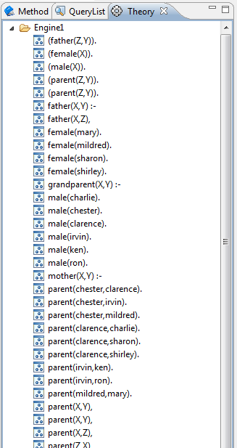
tuProlog Perspective: Theory View
Sunto delle teorie assegnate per ogni Motore

Slide 13
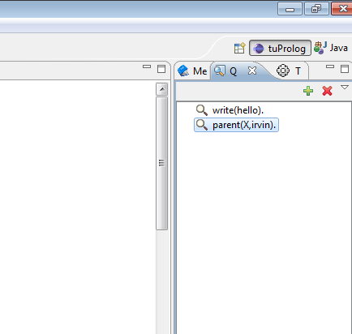
tuProlog Perspective: QueryList View
Query immesse nel sistema

Slide 14
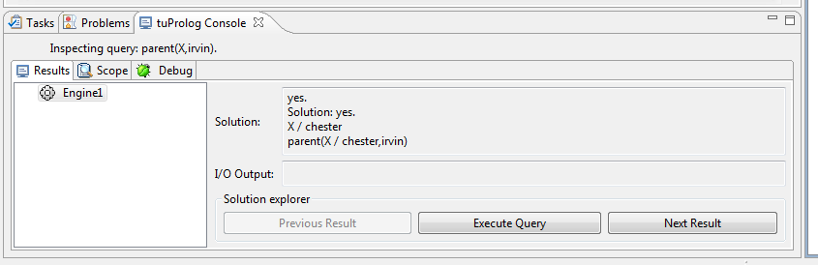
tuProlog Perspective: Console View
Risultato dell'esecuzione
della query selezionata nella QueryList View

Slide 15
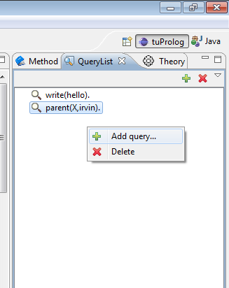
Immissione di una query
Click destro all'interno della querylist → Add query...
Oppure bottone “+” presente nella toolbar

Slide 16
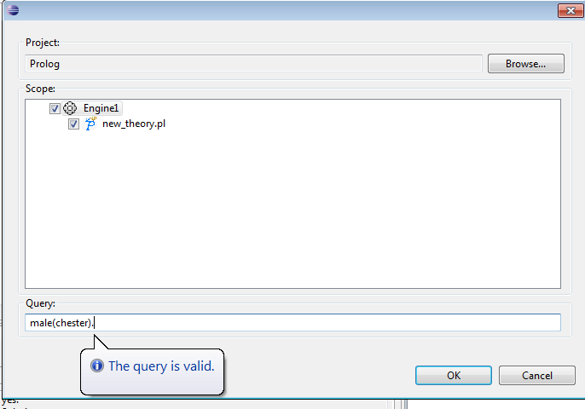
Immissione di una query
Scope: selezione delle teorie da associare agli Engine per l'esecuzione della query;
Query: query in forma testuale (non necessario “?-”)

Slide 17
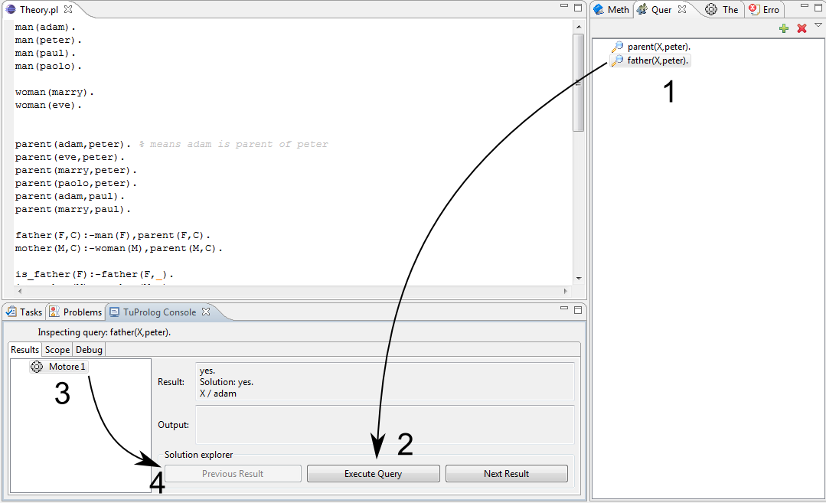
Esecuzione di una query
1) Selezione query in QueryList
2) Execute Query in Console View
3) Selezione motore da consultare
4) Esplorazione dei risultati (Next Result/Previous Result

Slide 18
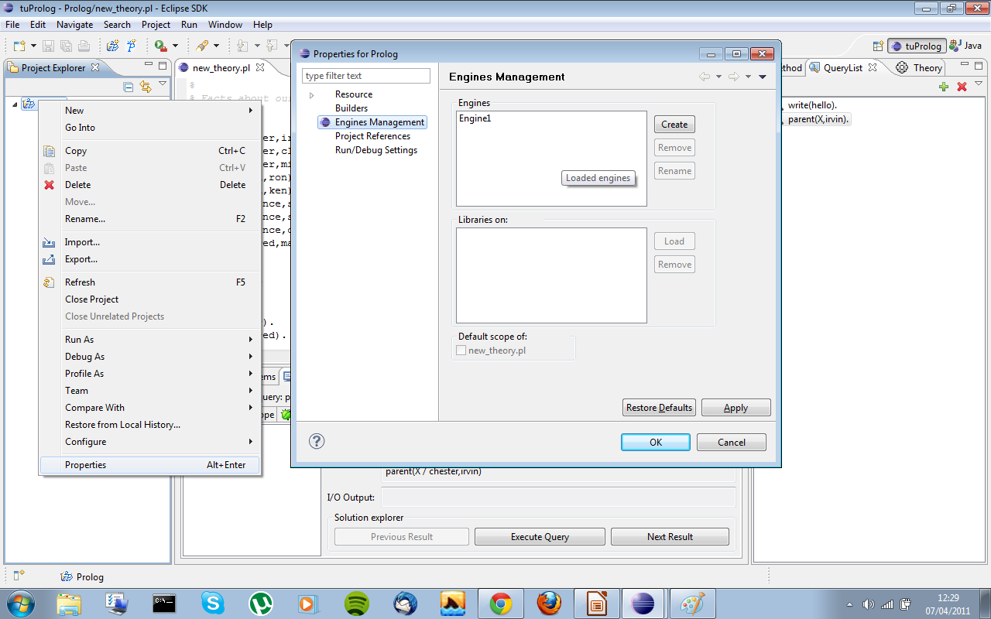
Gestione dei Motori
Progetto → Properties → Engine Management

Slide 19
Refactoring da completare
Il refactoring non è completo, manca ancora la riscrittura di alcune classi (in Alice.tuprologx.eclipse.views):
Method2.java (method view);
TheoryView.java (theory view);
E' necessario eliminare tutte le variabili statiche e riscrivere questi componenti utilizzando correttamente i widget forniti da SWT (vedi QueryList.java).
Sulla base di queste modifiche è necessario modificare la classe ViewSet, che si occupa di mantenere le view sincronizzate ed aggiornate.

Slide 20
Refactoring da completare
L'astrazione tuProlog plug-in ↔ interprete tuProlog non permette il funzionamento delle nuove versioni dell'interprete tuProlog:
Creazione di un package di interfacce;
Rimozione delle classi core.PrologParser e core.IPrologEngine (quest'ultima sarà presente nel package sopracitato);
Introduzione in core.PrologEngineFactory di un meccanismo idoneo a caricare dinamicamente i motori tuProlog (data l'astrazione si parla di motore prolog generico);

Slide 21
Refactoring da completare
Le classi su cui è stato già effettuato un refactoring o riscrittura:
Core.prologQuery
Core.prologFactory (migliorabile con supporto alle eccezioni)
Core.prologResult
Core.prologQueryScope
Views.QueryList
Views.ConsoleView
Util.QueryDialog

Slide 22
Problemi Noti
Tutte le variabili e le view non vengono deallocate/reinizializzate quando un progetto tuProlog viene rimosso
La creazione di un nuovo progetto lancia eccezione (ma permette comunque il corretto funzionamento del plug-in)
L'aggiornamento della Method View non funziona sempre correttamente (il refactoring dovrebbe sistemare il problema)
Il settaggio dei font non funziona (può essere rimosso al fine di mantenere un layout coerente con la piattaforma)

Slide 23
Funzionalità da implementare
Salvataggio delle configurazioni in un file piuttosto che nelle variabili di Eclipse (alice.tuPrologx.eclipse.properties.PropertyManager.java)
Salvataggio delle query tra le preferenze
Caricamento delle query dalle preferenze
Integrazione del dialog di immissione query all'interno della ConsoleView (scheda scope).

Slide 24
BUON LAVORO!
Per ulteriori domande contattare orfeo.ciano@studio.unibo.it o orfeo18@gmail.com

